Slide 1
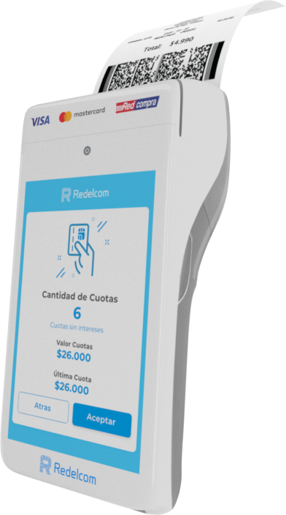
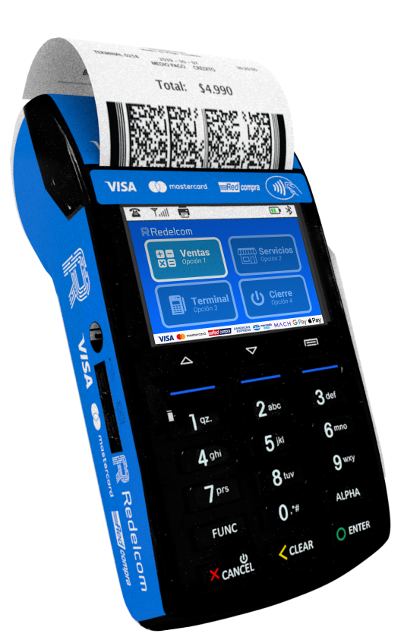
Redelcom, OCTUBRE 2020
NUEVO SISTEMA DE SOLICITUD DE BOLETAS: CLIENTE
TEAM WEB REDELCOM

Slide 2
REGISTRAR UNA NUEVA SOLICITUD
PARA REGISTRAR UNA NUEVA SOLICITUD IR A LA SECCIÓN “BOLETA” EN EL MENÚ Y SELECCIONAR EL SUBMENÚ “REGISTRAR NUEVA SOLICITUD BOLETA”.
ALLÍ APARECERÁ UN SELECTOR PARA SELECCIONAR EL CLIENTE, LO SELECCIONAMOS Y CONTINUAMOS.

Slide 3
REGISTRAR UNA NUEVA SOLICITUD
A CONTINUACIÓN APARECERÁ UN FORMULARIO EN EL QUE SE PEDIRÁ:
ELEGIR SI SE USARÁ SU PROPIO CERTIFICADO (EN ESTE CASO SERÁ NECESARIO SUBIRLO Y PROVEER LA CLAVE) O EL CERTIFICADO REDELCOM.
LA CLAVE DEL SII.
Y POR ÚLTIMO DEFINIR EL TIPO DE PLAN, SUCURSAL Y ACTIVIDAD ECONÓMICA DE CADA TERMINAL AL CUAL SE LE DESEA ACTIVAR EL SERVICIO DE BOLETA.

Slide 4
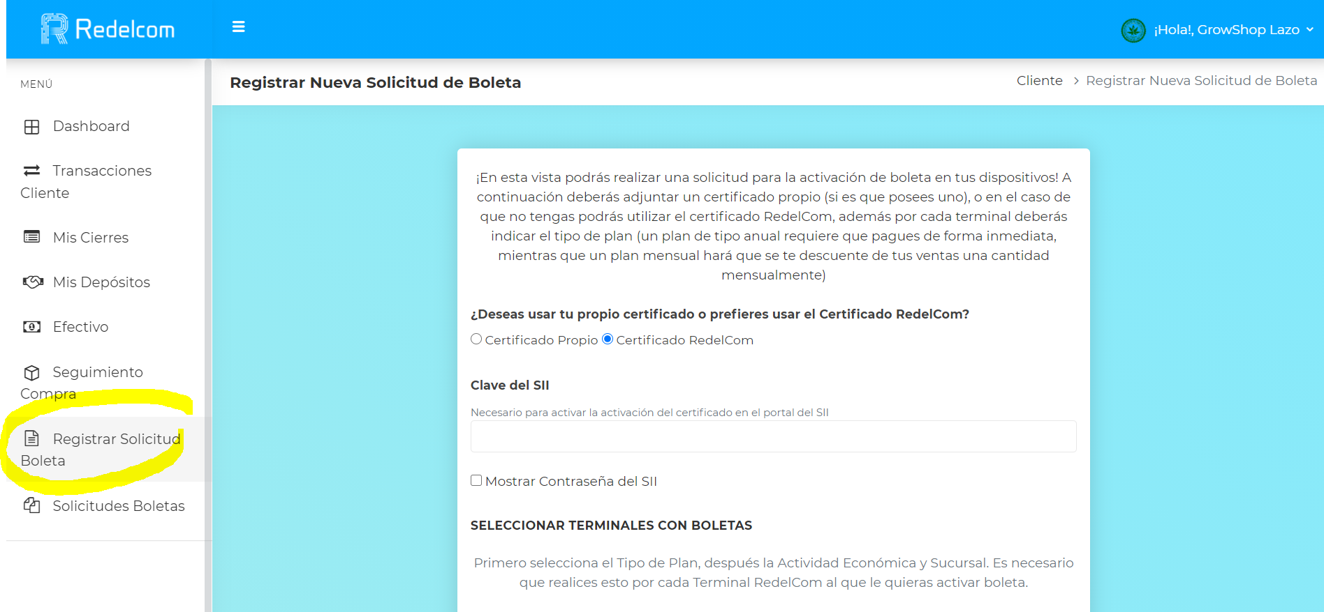
REGISTRAR UNA NUEVA SOLICITUD

Slide 5
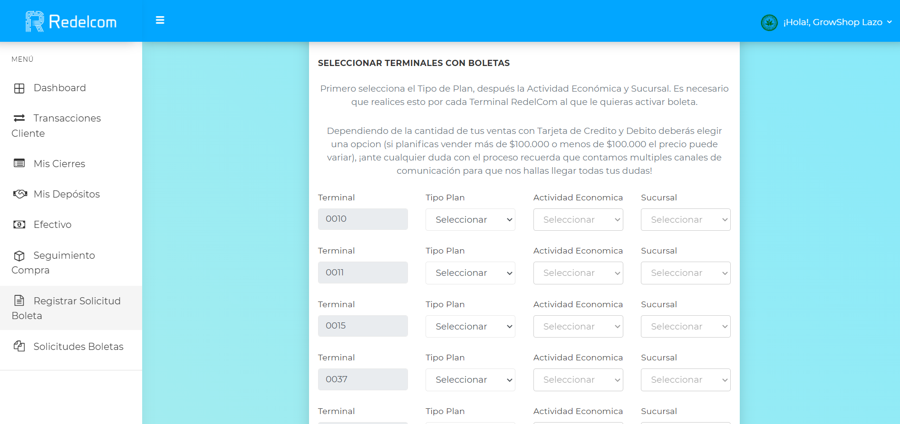
REGISTRAR UNA NUEVA SOLICITUD

Slide 6
SOLICITUDES DE BOLETAS
PARA VISUALIZAR TODAS SOLICITUDES IR A LA SECCIÓN “BOLETA” EN EL MENÚ Y SELECCIONAR EL SUBMENÚ “SOLICITUDES BOLETAS”.
AQUI APARECERA UN LISTADO CON TODAS LAS SOLICITUDES DE BOLETAS CREADAS, SI ES NECESARIO CANCELAR UNA SUSCRIPCIÓN ANUAL QUE NO HA SIDO PAGADA TODAVÍA, APARECERÁ UN BOTÓN QUE REDIRECCIONARÁ A PAGO FÁCIL PARA REALIZAR EL PAGO Y EL ESTADO DE CADA SOLICITUD.

Slide 7
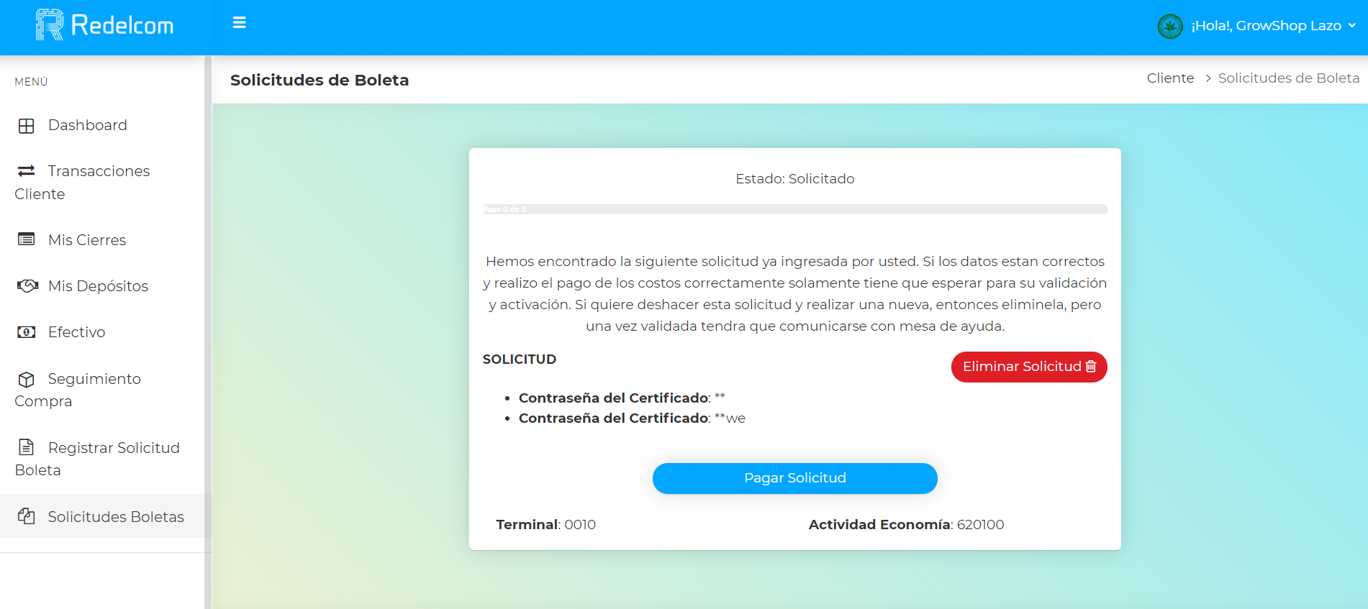
SOLICITUDES DE BOLETAS

Slide 8
PAGO DE UNA SOLICITUD
SOLO EN EL CASO DE QUE UNA SUSCRIPCIÓN SEA DE TIPO ANUAL SERÁ NECESARIO REALIZAR EL PAGO INMEDIATAMENTE (LO CUAL SE HACE POR MEDIO DE PAGO FÁCIL), EN EL CASO DE UNA SUSCRIPCIÓN MENSUAL EL COSTO SERÁ DESCONTADO DE LAS VENTAS.

Slide 9
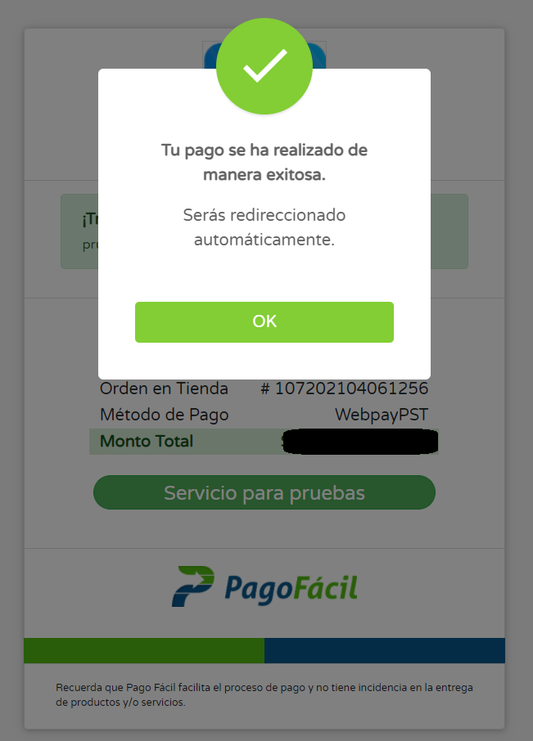
PAGO DE UNA SOLICITUD

Slide 10
ESTADOS DE UNA SOLICITUD
INDEPENDIENTEMENTE DE LO ANTERIOR, UNA SOLICITUD PUEDE ESTAR EN DIFERENTES ESTADOS (SOLICITADO, RECHAZADO O VALIDADO). CUANDO UNA SOLICITUD PASE TODOS LOS CHEQUEOS DE REDELCOM (Y ESTE PAGADA EN CASO DE TENER UNA SUSCRIPCIÓN ANUAL) SE VALIDARA Y A PARTIR DE ACA EN UN PLAZO ENTRE 2 Y 5 DÍAS SE ACTIVARÁ BOLETA EN SU DISPOSITIVO.

Slide 11
Redelcom, OCTUBRE 2020
NUEVO SISTEMA DE SOLICITUD DE BOLETAS
¡GRACIAS!

